Slide 1





РАЗРАБОТКА WEB-ПРИЛОЖЕНИЯ
“БУЛЕВА АЛГЕБРА”
Подготовил студент
группы 3Ис-13-2с
Старостьянц Артём

Slide 2


ВВЕДЕНИЕ
Во время обучения на технической специальности студент нередко сталкивается с таким предметом как дискретная математика. И, практически всегда, затрагивается раздел с булевой алгеброй. Проводя бессонные ночи перед зачетом, студент рыщет по сети в поисках инструмента, который помог бы ему в процессе подготовки.

Slide 3

Разработанное в процессе курсового проектирования Web-приложение призвано помочь студентам и преподавателем, автоматизировав процесс анализа систем булевых функций.

Slide 4


ТЕХНИЧЕСКОЕ ЗАДАНИЕ
ТРЕБУЕТСЯ: Web-приложение, позволяющее вводить систему булевых функций и производящее её анализ, а именно:
Проверка системы на полноту
Построение таблиц истинности
Поиск СКНФ, СДНФ и полинома Жегалкина

Slide 5

ДИАГРАММЫ UML
Кто и как будет использовать Web-приложение?
Диаграмма прецедентов наглядно это отображает.

Slide 6



РАЗРАБОТКА WEB-ПРИЛОЖЕНИЯ
Булеву функцию можно задать графически.
К примеру
Но для анализа подобный способ записи не очень удобен. Поэтому мной был выбран способ кодирования логических операций.

Slide 7
КОДИРОВАНИЕ ЛОГИЧЕСКИХ ОПЕРАЦИЙ
Каждая операция кодируется определенной цифрой. Список всех логических операций представлен в таблице ниже.
При таком способе кодирования, функция
приобретает вид: f1=a69(b)
Инверсия | 9
Конъюнкция | 8
Дизъюнкция | 7
Импликация | 6
Эквиваленция | 5
Неравнозначность | 4
Стрелка Пирса | 3
Штрих Шеффера | 2

Slide 8
ОБРАТНАЯ ПОЛЬСКАЯ НОТАЦИЯ
Но при таком способе записи не очень удобно производить вычисление выражения.
Поэтому, учеными был придуман особый способ записи, в котором сначала идут операнды, а затем операции. Этот способ записи получил название обратной польской нотации.

Slide 9

ОБРАТНАЯ ПОЛЬСКАЯ НОТАЦИЯ
Но каким образом можно преобразовать нашу привычную инфиксную запись в обратную польскую?
Достаточно воспользоваться алгоритмом сортировочной станции, придуманным нидерландским ученым Эдсгером Дейкстрой.
Название алгоритму дано из-за схожести с сортировкой электропоездов.

Slide 10
ВЫЧИСЛЕНИЕ ВЫРАЖЕНИЙ
Теперь вычисление значения выражения не станет большой проблемой. Для этого нужно использовать стековую машину, которая работает с данными, организованными по принципу LIFO - “Last In First Out” (“Последний Пришел – Первый Ушел”)

Slide 11
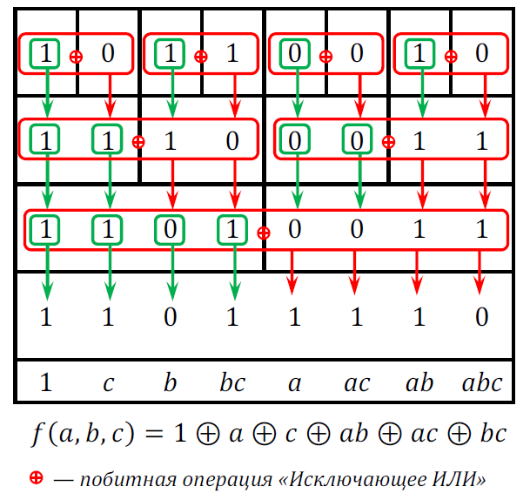
ПОЛИНОМ ЖЕГАЛКИНА
По полиному Жегалкина мы можем судить о линейности логической функции. Для его поиска воспользуемся методом Паскаля: из таблицы истинности построим треугольник Паскаля.

Slide 12
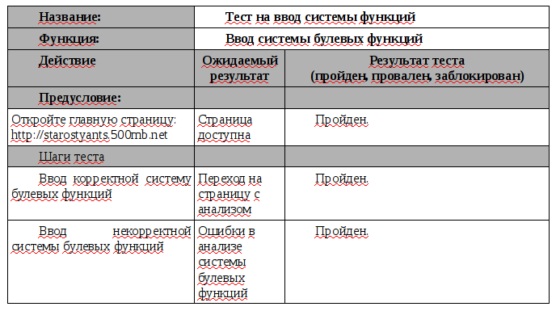
ТЕСТИРОВАНИЕ

Slide 13
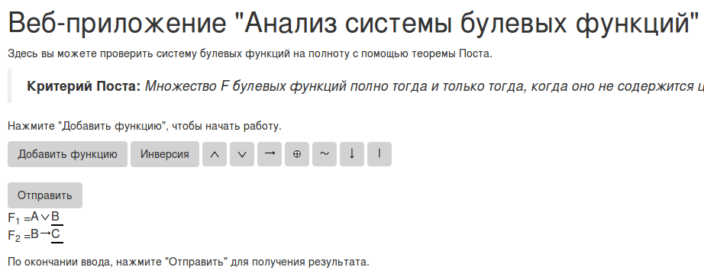
РУКОВОДСТВО ПОЛЬЗОВАТЕЛЯ
Вводим систему булевых функций

Slide 14
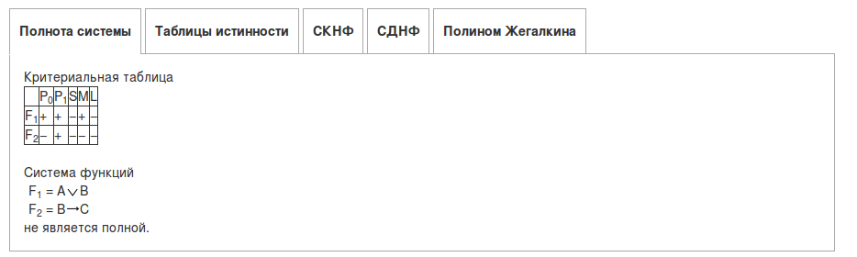
РУКОВОДСТВО ПОЛЬЗОВАТЕЛЯ
Получаем результат

Slide 15

ЗАКЛЮЧЕНИЕ
Разработанное Web-приложение может оказаться полезным как для студентов, так и для преподавателей. Не требующее установки и легко осваимое, оно может стать незаменимым инструментом в процессе обучения.

